Slide 1
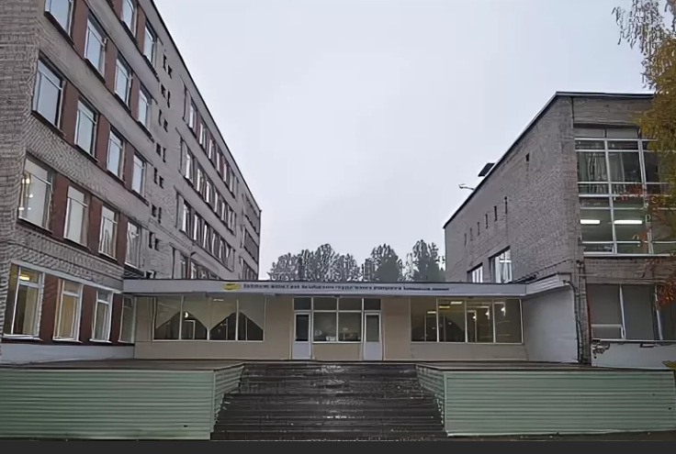
Полное наименование: Выборгский филиал Федерального государственного бюджетного образовательного учреждения высшего образования
«Санкт-Петербургский государственный университет гражданской авиации»
Сокращенное наименование:
Выборгский филиал ФГБОУ ВО СПбГУ ГА
Адрес колледжа:
188808, Ленинградская обл., г. Выборг, ул. Путейская, д.8.(имеется возможность предоставления общежития всем нуждающимся иногородним обучающимся).
Контактный телефон:
тел./факс +7 (813)-782-14-90— приёмная директора;
тел. +7 (813)-782-49-70— приёмная комиссия.
График работы: пятидневная рабочая неделя
пн-пт 8.30 – 17.00.
Электронная почта:
priem@vatuga.ru
https://vatuga.ru/
Средний балл аттестата:
9 классы(3,50)
11 классы(4)в 2024 году
Направления образовательных услуг: Техническая эксплуатация летательных аппаратов и двигателей- механики; техническая эксплуатация электрифицированных и пилотажно-навигационных комплексов-электрики; сервис на транспорте (по видам транспорта)

Slide 2
№ | Профессия | На базе | Срок обучения | Основа
1. | Техническая эксплуатация летательных аппаратов и двигателей(техник) | 9 классов | 3 года 10 месяцев | бюджет/платно
2. | Техническая эксплуатация электрифицированных и пилотажно-навигационных комплексов | 9 классов | 3 года 10 месяцев | бюджет
3. | Техническая эксплуатация летательных аппаратов и двигателей(техник) | 11 классов | 2 года 10 месяцев | бюджет
4. | Техническая эксплуатация электрифицированных и пилотажно-навигационных комплексов | 11 классов | 2 года 10 месяцев | бюджет
5. | Сервис на транспорте (по видам транспорта) | 11 классов | 1 года 10 месяцев | бюджет/платно

Slide 3
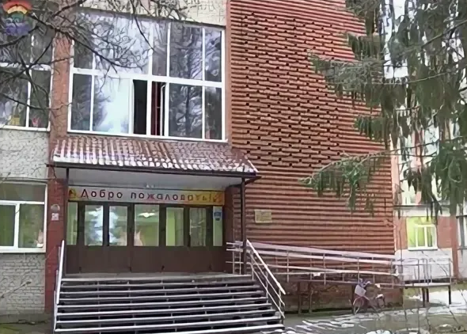
Полное наименование: Государственное бюджетное профессиональное образовательное учреждение Ленинградской области «Тосненский политехнический техникум»
Сокращенное наименование:
ГБПОУ ЛО «Тосненский политехнический техникум»
Адрес техникума:
187000, Ленинградская область, г. Тосно, шоссе Барыбина, 56.
Контактный телефон:
тел./факс +7 (813) 612-23-08— приёмная директора;
тел. +7 (813) 612-50-19— приёмная комиссия.
График работы: пятидневная рабочая неделя
пн-пт 8.00 – 17.00
Электронная почта:
tosnopt@gmail.com
http://tosnopt.ru/
Средний балл аттестата-3,40
в 2024 году
Направления образовательных услуг: Сервис на транспорте; строительство и эксплуатация зданий и сооружений; механизация сельского хозяйства; технология продукции общественного питания; сварочное производство; техническое обслуживание и ремонт автомобильного транспорта; мастер отделочных строительных работ; тракторист-машинист сельскохозяйственного производства; автомеханик; машинист дорожных и строительных машин; сварщик

Slide 4
№ | Профессия | На базе | Срок обучения | Основа
1. | Мастер жилищно-коммунального хозяйства(слесарь-сантехник, электрогазосварщик) | 9 классов | 2 года 10 месяцев | бюджет
2. | Мастер отделочных строительных и декоративных работ(штукатур, облицовщик-плиточник) | 9 классов | 2 года 10 месяцев | бюджет
3. | Мастер по ремонту и обслуживанию автомобилей(cлесарь по ремонту автомобилей) | 9 классов | 2 года 10 месяцев | бюджет
4. | Тракторист-машинист сельскохозяйственного производства | 9 классов | 2 года 10 месяцев | бюджет
5. | Повар, кондитер | 9 классов | 3 года 10 месяцев | бюджет
6. | Технология продукции общественного питания(техник-технолог) | 9 классов | 3 года 10 месяцев | бюджет
7. | Сварочное производство(техник) | 9 классов | 3 года 10 месяцев | бюджет
8. | Техническое облуживание и ремонт автомобильного транспорта | 9 классов | 3 года 10 месяцев | бюджет
9. | Механизация сельского хозяйства | 9 классов | 3 года 10 месяцев | бюджет
10. | Дошкольное образование | 9 классов | 3 года 10 месяцев | бюджет
На обучение в техникум принимаются лица с ограниченными возможностями здоровья и инвалиды, которым согласно заключению федерального учреждения медико-социальной экспертизы не противопоказано обучение в техникуме по данным специальностям и программам( повар, кондитер, маляр)

Slide 5
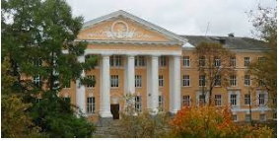
Полное наименование: Государственное бюджетное профессиональное образовательное учреждение Ленинградской области «Волховский алюминиевый колледж»
Сокращенное наименование:
ГБПОУ ЛО «Волховский алюминиевый колледж »
Адрес колледжа:
187400, Ленинградская область, г. Волхов, Кировский пр., д. 34.(Проезд от Санкт-Петербурга до ст. Волховстрой 1, от Железнодорожного вокзала Волховстрой 1 автобусом № 25 до автостанции «Сясьстрой»).
Контактный телефон:
тел./факс +7 (813) 632-51-45 — приёмная директора;
тел. +7 813 632-75-26 — приемная комиссия.
График работы: пятидневная рабочая неделя
пн-пт 8.00 – 16.00
Электронная почта:
suz-vak@yandex.ru
Средний балл аттестата-3,40
в 2024 году
Направления образовательных услуг: Правоохранительная деятельность; сварщик (ручной и частично механизированной сварки (наплавки); мастер по ремонту и обслуживанию автомобилей; монтаж и техническая эксплуатация промышленного оборудования (по отраслям); слесарь по контрольно-измерительным приборам и автоматике; химическая технология неорганических веществ

Slide 6
№ | Профессия | На базе | Срок обучения | Основа
1. | Мастер по ремонту и обслуживанию автомобилей | 9 классов | 2 года 10 месяцев | бюджет
2. | Металлургия цветных металлов(техник, специалист по металлургии цветных металлов) | 9 классов 11 классов | 3 года 10 месяцев 2 года 10 месяцев | бюджет
3. | Монтаж и техническая эксплуатация промышленного оборудования (по отраслям)- техник-механик | 9 классов 11 классов | 4 года 10 месяцев 3 года 10 месяцев | бюджет
4. | Монтаж, наладка и эксплуатация электрооборудования промышленных и гражданских зданий(техник) | 9 классов 11 классов | 4 года 10 месяцев 3 года 10 месяцев | бюджет
5. | Правоохранительная деятельность(юрист) | 9 классов 11 классов | 3 года 10 месяцев 2 года 10 месяцев | бюджет
6. | Сварщик (ручной и частично механизированной сварки (наплавки) | 9 классов | 2 года 10 месяцев | бюджет
7. | Техническое обслуживание и ремонт автомобильного транспорта(техник) | 9 классов 11 классов | 3 года10 месяцев 2 года 10 месяцев | бюджет
8. | Химическая технология неорганических веществ | 9 классов 11 классов | 3 года10 месяцев 2 года 10 месяцев | бюджет
9. | Экономика и бухгалтерский учет (по отраслям)-бухгалтер | 9 классов 11 классов | 3 года10 месяцев 2 года 10 месяцев | бюджет

Slide 7
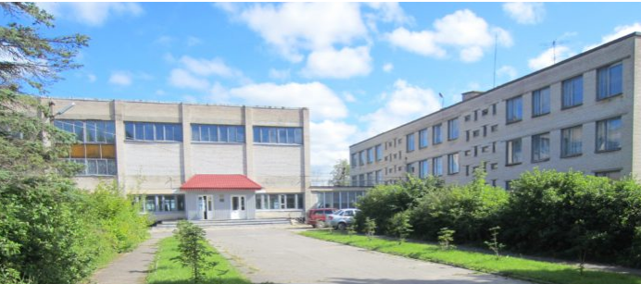
Средний балл аттестата – 3,60 в 2024 году
Полное наименование: Государственное бюджетное профессиональное образовательное учреждение Ленинградской области «Бегуницкий агротехнологический техникум»
Сокращенное наименование:
ГБПОУ ЛО «Бегуницкий агротехнологический техникум»
Адрес техникума:
188423, Россия, Ленинградская область, Волосовский район, деревня Бегуницы, дом 66.
Контактный телефон:
тел./факс +7 (813) 735-11-67 — приёмная директора;
тел. +7 (813) 735-12-90 — приёмная комиссия.
График работы: пятидневная рабочая неделя
пн-пт 9.00 – 17.00.
Электронная почта:
bat42@mail.ru
http://gbouspobat.ru/
Автобусы:
№ 487 Санкт-Петербург от м. Автово, Кировский завод
№ 33 Волосово
№ 69 Кингисепп
Направления образовательных услуг: Механизация сельского хозяйства; электрификация и автоматизация сельского хозяйства; автомеханик; техник-механик; хозяйка(ин) усадьбы

Slide 8
№ п/п | Профессия | На базе | Нормативный срок обучения | Основа
Программы подготовки специалистов среднего звена
1. | Эксплуатация и ремонт сельскохозяйственной техники | 9 классов | 3 года 10 месяцев | бюджет
2. | Механизация сельского хозяйства | 9 классов | 3 года 10 месяцев | бюджет
3. | Электрификация и автоматизация сельского хозяйства | 9 классов | 2 года 10 месяцев | бюджет
4. | Электрификация и автоматизация сельского хозяйства | 9 классов | 4 года 10 месяцев | бюджет
5. | Экономика и бухгалтерский учет (по отраслям) | 9 классов | 2 года 6 месяцев | бюджет
Среднее профессиональное образование (подготовка квалифицированных рабочих и служащих)
6. | Сварщик (ручной и частично механизированной сварки (наплавки) | 9 классов | 2 года 10 месяцев | бюджет
7. | Тракторист-машинист сельскохозяйственного производства | 9 классов | 2 года 10 месяцев | бюджет
8. | Мастер по ремонту и обслуживанию автомобилей | 9 классов | 2 года 10 месяцев | бюджет
9. | Повар, кондитер | 9 классов | 3 года 10 месяцев | бюджет

Slide 9
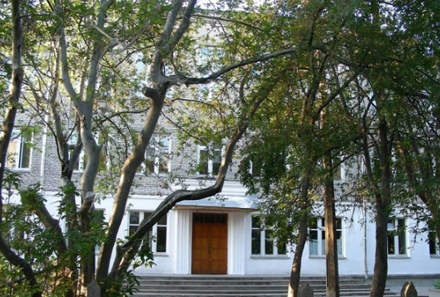
Полное наименование: Государственное бюджетное профессиональное образовательное учреждение Ленинградской области "Лодейнопольский техникум промышленных технологий"
Сокращенное наименование:
ГБПОУ ЛО "ЛТПТ"
Адрес техникума:
187700, Ленинградская область, г. Лодейное Поле, ул. Гагарина, д. 10, корпус 1 (пересечение улиц Гагарина и Коммунаров).
Контактный телефон:
тел./факс +7(813) 642-50-38— заведующий отделением;
тел. +7(813) 642-50-38— учебная часть.
График работы: пятидневная рабочая неделя
пн-пт 8.30 – 16.30
Электронная почта:
pu_55@mail.ru
http://www.ltptlo.ru/
Средний балл аттестата-3,20
в 2024 году
Направления образовательных услуг: Мастер жилищно-коммунального хозяйства; техническое обслуживание и ремонт двигателей, систем и агрегатов автомобилей; технология деревообработки; технология продукции общественного питания; автомеханик; мастер столярного и мебельного производства; повар, кондитер; электромонтер по ремонту и обслуживанию электрооборудования (по отраслям); оператор швейного оборудования

Slide 10
№ | Профессия | На базе | Срок обучения | Основа
1. | Технология деревообработки | 9 классов | 3 года 10 месяцев | бюджет
2. | Техническое обслуживание и ремонт автомобильного транспорта | 9 классов | 3 года 10 месяцев | бюджет
3. | Технология продукции общественного питания | 9 классов | 3 года 10 месяцев | бюджет
4. | Автомеханик | 9 классов | 2 года 10 месяцев | бюджет
5. | Мастер столярного и мебельного производства | 9 классов | 2 года 10 месяцев | бюджет
6. | Повар, кондитер | 9 классов | 3 года 10 месяцев | бюджет
7. | Электромонтер по ремонту и обслуживанию электрооборудования (по отраслям) | 9 классов | 2 года 10 месяцев | бюджет
8. | Оператор швейного оборудования | 9 классов | 2 года 10 месяцев | бюджет
9. | Мастер жилищно-коммунального хозяйства | 9 классов | 2 года 10 месяцев | бюджет
10. | Мастер по ремонту и обслуживанию автомобилей | 9 классов | 2 года 10 месяцев | бюджет
11. | Поварское и кондитерское дело | 9 классов | 3 года 10 месяцев | бюджет

Slide 11
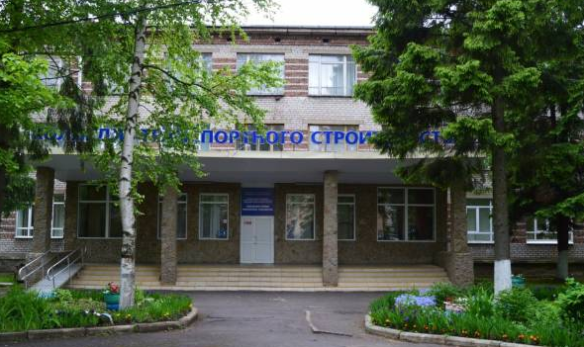
Средний балл аттестата – 3,20 в 2024 году
Полное наименование: Государственное бюджетное профессиональное образовательное учреждение Ленинградской области «Волховский колледж транспортного строительства»
Сокращенное наименование:
ГБПОУ ЛО «Волховский колледж транспортного строительства»
Адрес колледжа:
187401, г. Волхов, ул. Воронежская, д. 4(имеется возможность предоставления общежития всем нуждающимся иногородним обучающимся. Проезд от Санкт-Петербурга до ст. Волховстрой 1, от Железнодорожного вокзала Волховстрой 1 автобусом №2, 3, 4 до остановки «улица Гагарина»).
Адрес общежития:
Российская Федерация, 87401, Ленинградская область, г. Волхов, ул. Володарского, д. 5а
Контактный телефон:
тел./факс +7 (813)-637-12-74— приёмная директора;
тел. +7 (812) 611-44-50— приёмная комиссия.
График работы: пятидневная рабочая неделя
пн-пт 8.00 – 17.00.
Электронная почта:
vcts@mail.ru
Направления образовательных услуг: Строительство и эксплуатация автомобильных дорог и аэродромов; прикладная информатика; экономика и бухгалтерский учет; сварщик; техническая эксплуатация подъемно-транспортных, строительных, дорожных машин и оборудования; земельно-имущественные отношения; операционная деятельность в логистике

Slide 12
№ | Профессия | На базе | Срок обучения | Основа
1. | Монтаж и техническая эксплуатация промышленного оборудования (по отраслям) | 9 классов | 3года 10 месяцев | бюджет
2. | Организация перевозок и управление на транспорте (по видам) | 9 классов | 3 года 10 месяцев | бюджет
3. | Мастер по ремонту и обслуживанию автомобилей | 9 классов | 2 года 10 месяцев | бюджет
4. | Монтаж, наладка и эксплуатация электрооборудования промышленных и гражданских зданий | 9 классов | 3 года 10 месяцев | бюджет
5. | Сервис на транспорте (по видам транспорта) | 9 классов | 2 года 10 месяцев | бюджет
6. | Слесарь по обслуживанию и ремонту подвижного состава | 9 классов | 2 года 10 месяцев | бюджет
7. | Строительство и эксплуатация автомобильных дорог и аэродромов | 9 классов | 3 года 10 месяцев | бюджет
8. | Строительство и эксплуатация автомобильных дорог и аэродромов | 11 классов | 2 года 10 месяцев | бюджет
9. | Операционная деятельность в логистике | 11 класс | 1год 10 месяцев | бюджет

Slide 13
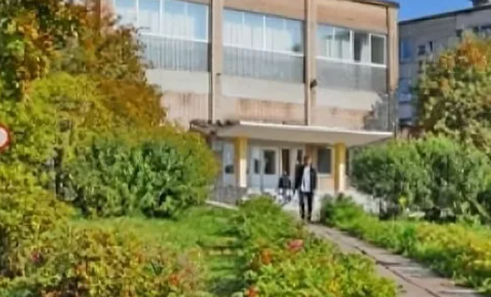
Средний балл аттестата – 3,20 в 2024 году
Полное название организации: Государственное автономное профессиональное образовательное учреждение Ленинградской области "БОРСКИЙ АГРОПРОМЫШЛЕННЫЙ ТЕХНИКУМ" Сокращенное наименование:
ГАПОУ ЛО "БОРСКИЙ АГРОПРОМЫШЛЕННЫЙ ТЕХНИКУМ" Адрес техникума:
187643, Ленинградская область, Бокситогорский район, дер.Бор ( из гор.Тихвина- автобус № 141)
с 8.30 до 16.30 (четверг - до 17.00). Выходные дни: суббота, воскресенье.
Контактный телефон:
+7 (813) 662- 97-46 - секретариат +7 (813) 662-97-99 - приёмная комиссия
+7 (813) 662-9786 – общежитие. Электронная почта:
borsky.tehnickum@yandex.ru-
Направления образовательных услуг: Технология производства и переработки сельскохозяйственной продукции; механизация сельского хозяйства; электрификация и автоматизация сельского хозяйства; мастер отделочных строительных работ; мастер по ремонту и обслуживанию автомобилей; тракторист-машинист сельскохозяйственного производства

Slide 14
№ п/п | Профессия | На базе | Нормативный срок обучения | Основа
Программы подготовки специалистов среднего звена
1. | Технология производства и переработки сельскохозяйственной продукции | 9 классов | 3 года 10 месяцев | бюджет
2. | Механизация сельского хозяйства | 9 классов | 3 года 10 месяцев | бюджет
3. | Эксплуатация и ремонт сельскохозяйственной техники | 9 классов | 3 года 10 месяцев | бюджет
4. | Электрификация и автоматизация сельского хозяйства | 9 классов | 3 года 10 месяцев | бюджет
5. | Экономика и бухгалтерский учёт (по отраслям) | 9 классов | 2 года 10 месяцев | бюджет
Программы подготовки квалифицированных рабочих и служащих
6. | Мастер строительных отделочных и декоративных работ | 9 классов | 2 года 10 месяцев | бюджет
7. | Сварщик (ручной и частично механизированной сварки (наплавки) | 9 классов | 2 года 10 месяцев | бюджет
8. | Мастер по ремонту и обслуживанию автомобилей | 9 классов | 2 года 10 месяцев | бюджет
9. | Тракторист-машинист сельскохозяйственного производства | 9 классов | 2 года 10 месяцев | бюджет
На обучение в техникум принимаются лица с ограниченными возможностями здоровья и инвалиды, которым согласно заключению федерального учреждения медико-социальной экспертизы не противопоказано обучение в техникуме по данным специальностям и программам

Slide 15
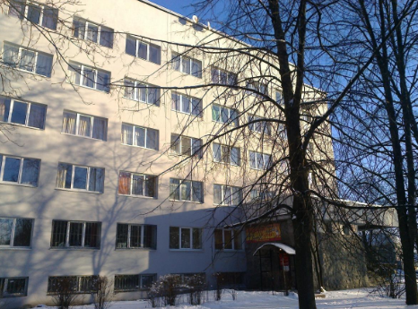
Полное наименование: Государственное бюджетное профессиональное образовательное учреждение Ленинградской области «Выборгский медицинский колледж»
Сокращенное наименование:
ГБПОУ ЛО «Выборгский медицинский колледж »
Адрес колледжа:
188410 , Ленинградская область, г. Волосово, ул. Хрустицкого, д.76
Адрес общежития:
г. Выборг, Ленинградское шоссе, дом 26а( в г. Волосово, г. Кингисеппе, г. Сланцы, г. Приозерске в п. Сиверский Гатчинского р-на общежития не имеется).
Контактный телефон:
тел./факс +7 (813) 732-24-28— приёмная директора.
График работы: пятидневная рабочая неделя
пн-пт 8.00 – 18.00
Электронная почта:
medik@vyborg.ru
http://medik.vyborg.ru/
Средний балл аттестата-3,60
в 2024 году
Направления образовательных услуг: Сестринское дело; лечебное дело; лабораторная диагностика; стоматология профилактическая младшая медицинская сестра по уходу за больными

Slide 16
№ п/п | № п/п | Профессия | На базе | Нормативный срок обучения | Основа
1 | 1. | Сестринское дело(медицинская сестра / медицинский брат) | 9 классов | 3 года 10 месяцев | бюджет/ платно
2 | 2. | Сестринское дело(медицинская сестра / медицинский брат) | 11 классов | 2года 10 месяцев | бюджет/ платно
3 | 3. | Лечебное дело(фельдшер) | 11 классов | 3 года 10 месяцев | бюджет/ платно
4 | 4. | Лабораторная диагностика(медицинский лабораторный техник) | 9 классов | 3 года 10 месяцев | бюджет

Slide 17
Полное наименование учреждения: Государственное бюджетное профессиональное образовательное учреждение Ленинградской области «Политехнический колледж» города Светогорска»
Сокращенное наименование:
ГБ ПОУ ЛО "Политехнический колледж".
Адрес техникума:
188992, Ленинградская обл., г. Светогорск ул. Красноармейская д. 3( нет общежития)
Режим работы:
понедельник-суббота с 8:30 до 17:30, обед с 12:00 до 13:00. Воскресенье - выходной.
Телефоны:
+7 (813) 784-34-85 - секретарь учебной части;
+7 (813) 784 58-65 - приемная директора.
E-mail: pl40@yandex.ru
http://svetocollege.ru/
Средний балл аттестата – 3,40 в 2024году
Направления образовательных услуг: Экономика и бухгалтерский учет; монтаж, наладка и эксплуатация электрооборудования; сварщик; монтаж и техническая эксплуатация промышленного оборудования; сварочное производство; техническое обслуживание и ремонт автотранспорта; технология комплексной переработки древесины

Slide 18
№ п/п | Профессия | На базе | Нормативный срок обучения | Основа
По программам подготовки специалистов среднего звена
1. | Менеджер по продажам | 9 классов | 2 года 10 месяцев | бюджет
2. | Сварочное производство( техник) | 9 классов | 3 года 10 месяцев | бюджет
3. | Товароведение и экспертиза качества потребительских товаров | 9 классов | 2 года 10 месяцев | платно
4. | Монтаж и техническая эксплуатация промышленного оборудования | 9 классов | 3 года 10 месяцев | платно
5. | Технология комплексной переработки древесины | 9 классов | 3 года 10 месяцев | платно
6. | Монтаж, наладка и эксплуатация электрооборудования промышленных и гражданских зданий | 9 классов | 3 года 10 месяцев | платно
7. | Электромонтер по ремонту и обслуживанию электрооборудования (по отраслям) | 9 классов | 2 года 10 месяцев | платно
По программам подготовки специалистов среднего звена
8. | Экономика и бухгалтерский учет (по отраслям) | 11 классов | 1 год 10 месяцев | бюджет
9. | Монтаж и техническая эксплуатация промышленного оборудования | 11 классов | 2 года 10 месяцев | бюджет
10. | Технология комплексной переработки древесины | 11 классов | 2 года 10 месяцев | бюджет
11. | Монтаж, наладка и эксплуатация электрооборудования промышленных и гражданских зданий | 11 классов | 2 года 10 месяцев | бюджет
12. | Товароведение и экспертиза качества потребительских товаров | 11 классов | 1 год 10 месяцев | бюджет
13. | Строительство и эксплуатация зданий и сооружений | 9 классов | 3 года 10 месяцев | бюджет

Slide 19
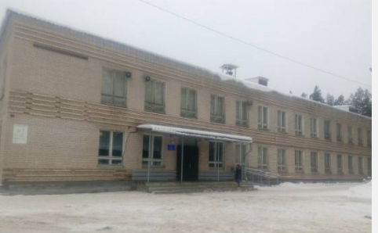
Полное наименование: Государственное автономное профессиональное образовательное учреждение Ленинградской области «Лужский агропромышленный техникум»
Сокращенное наименование:
ГАПОУ ЛО «Лужский агропромышленный техникум»
Адрес техникума:
188230, г. Луга, Ленинградская область, Медведское шоссе, д. 2.(ж/д до ст. Луга, авт. № 131 до ост. "Техникум", иногородним предоставляется общежитие).
Контактный телефон:
тел./факс +7 (813) 722-33-51— приёмная директора
График работы: пятидневная рабочая неделя
пн-пт 8.00 – 17.00
Электронная почта:
lapk.luga@yandex.ru
www.lapk.znaet.ru
Средний балл аттестата-3,20
в 2024 году
Направления образовательных услуг: Мастер отделочных строительных работ; монтажник санитарно-технических, вентиляционных систем и оборудования; сварщик (электросварочные и газосварочные работы); пекарь; технология хлеба, кондитерских и макаронных изделий; сварочное производство; автомеханик; техническое обслуживание и ремонт автомобильного транспорта; портной; оператор швейного оборудования

Slide 20
№ п/п | № п/п | Профессия | На базе | Нормативный срок обучения | Основа
1 | 1. | Мастер отделочных строительных и декоративных работ( маляр, штукатур, облицовщик- плиточник) | 9 классов | 2 года 10 месяцев | бюджет/ платно
2 | 2. | Сварщик (ручной и частично механизированной сварки (наплавки) | 9 классов | 3 года 10 месяцев | бюджет/ платно
3 | 3. | Технология хлеба, кондитерских и макаронных изделий( пекарь, кондитер, тестовод) | 9 классов | 3 года 10 месяцев | бюджет/ платно
4 | 4. | Техническое обслуживание и ремонт двигателей, систем и агрегатов автомобилей(слесарь) | 9 классов | 3 года 10 месяцев | бюджет
5 | 5. | Тракторист - машинист сельскохозяйственного производства категории B, C, E | 9 классов | 2 года 10 месяцев | бюджет/ платно
6 | 6. | Слесарь по ремонту сельскохозяйственных машин и оборудования | 9 классов | 2 года 10 месяцев | бюджет
 | 7. | Монтажник санитарно-технических , вентиляционных систем и оборудования | 9 классов | 2 года 10 месяцев | платно
 | 8. | Эксплуатация и ремонт сельскохозяйственной техники и Оборудования(техник) | 9 классов | 3 года 10 месяцев | платно
На обучение в техникум принимаются лица с ограниченными возможностями здоровья и инвалиды, которым согласно заключению федерального учреждения медико-социальной экспертизы не противопоказано обучение в техникуме по данным специальностям и программам

Slide 21
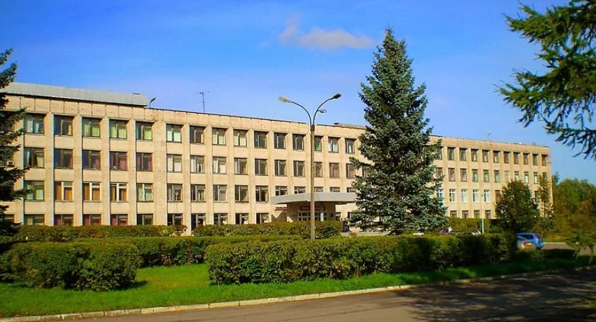
Полное название организации: Государственное автономное профессиональное образовательное учреждение Ленинградской области «Всеволожский агропромышленный техникум»
Сокращенное название :
ГАПОУ ЛО «Всеволожский агропромышленный техникум»
Адрес: пл. Растрелли, 2 А, Санкт-Петербург, 191124
Телефон: 8 (812) 539-44-50
Адрес образовательной организации: Российская Федерация,
188643, Ленинградская область, г. Всеволожск, ул. Шишканя, д. 1.
Адрес общежития: Российская Федерация, 188643, Ленинградская область, г. Всеволожск, ул. Шишканя, д. 18.
Режим работы: Пятидневная рабочая неделя с 8.30 до 17.30. Выходные дни - суббота, воскресенье, праздничные дни, установленные законодательством.
Тел./факс: +7 (813) 702-44-50
E-mail: vshk@mail.ru
https://vsevshk.ru/
Средний балл аттестата – 4,20 в 2024 году
Направления образовательных услуг: Электрификация и автоматизация сельского хозяйства; экономика и бухгалтерский учет; техническое обслуживание и ремонт автомобильного транспорта; землеустройство; автомеханик; электромонтер по ремонту и обслуживания электрооборудования; тракторист-машинист сельскохозяйственного производства; эксплуатация и ремонт

Slide 22
Образовательные услуги
№ п/п | № п/п | Профессия | На базе | Нормативный срок обучения | Основа
1 | 1. | Электрификация и автоматизация сельского хозяйства | 9 классов | 3 года 10 месяцев | бюджет/ платно
2 | 2. | Экономика и бухгалтерский учёт (по отраслям) | 9 классов | 3 года 10 месяцев | бюджет/ платно
3 | 3. | Техническое обслуживание и ремонт автомобильного транспорта | 9 классов | 3 года 10 месяцев | бюджет/ платно
4 |  | Землеустройство | 9 классов | 3 года 10 месяцев | бюджет/ платно
5 | 4. | Эксплуатация и ремонт сельскохозяйственной техники и оборудования | 9 классов | 3 года 10 месяцев | бюджет/ платно
6 | 5. | Автомеханик | 9 классов | 2 года 10 месяцев | бюджет/ платно
7 | 6. | Электромонтёр по ремонту и обслуживанию электрооборудования (по отраслям) | 9 классов | 2 года 10 месяцев | бюджет/ платно
8 | 7. | Тракторист-машинист сельскохозяйственного производства | 9 классов | 2 года 10 месяцев | бюджет/ платно
9 | 8. | Механизация сельского хозяйства | 9 классов | 2 года 10 месяцев | бюджет/ платно
10 | 9. | Правоохранительная деятельность | 9 классов | 3 года 10 месяцев | бюджет/ платно
11 | 10. | Мастер по ремонту и обслуживанию автомобилей | 9 классов | 2 года 10 месяцев | бюджет/ платно
12 | 11. | ТО и ремонт двигателей, систем и агрегатов автомобилей | 9 классов | 3 года 10 месяцев | бюджет/ платно
На обучение в техникум принимаются лица с ограниченными возможностями здоровья и инвалиды, которым согласно заключению федерального учреждения медико-социальной экспертизы не противопоказано обучение в техникуме по данным специальностям и программам

Slide 23
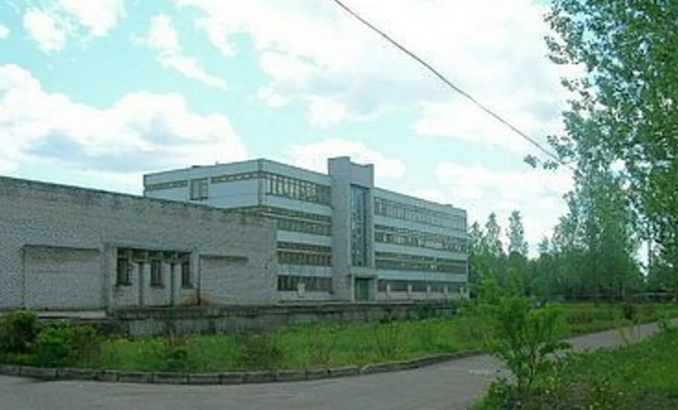
Полное наименование: Государственное автономное профессиональное образовательное учреждение Ленинградской области «Тихвинский Промышленно-Технологический Техникум им. Е.И.Лебедева»
Сокращенное наименование:
ГАПОУ ЛО "ТПТТ им. Е.И. Лебедева"
Адрес техникума:
187556 Ленинградская область, город Тихвин, Учебный городок, дом 1. (имеется возможность предоставления общежития всем нуждающимся иногородним обучающимся).
Контактный телефон:
тел./факс +7(813) 677 40-03— приёмная директора;
тел. +7 (813) 677 41-73— приёмная комиссия.
График работы: пятидневная рабочая неделя
пн-пт 8.30 – 17.00
Электронная почта:
priemtptt@yandex.ru
http://tptt.ru
Средний балл аттестата-3,50
в 2024 году
Направления образовательных услуг: Технология машиностроения; сварочное производство; технология продукции общественного питания; теплоснабжение и теплотехническое оборудование; мастер жилищно-коммунального хозяйства; мастер столярно-плотничных, паркетных и стекольных работа; мастер отделочных строительных и декоративных работ; электромонтер по ремонту и обслуживанию электрооборудования

Slide 24
№ п/п | Профессия | На базе |  | Нормативный срок обучения |  | Основа
Программы подготовки специалистов среднего звена
1. | Теплоснабжение и теплотехническое оборудование |  | 9 классов |  | 3 года 10 месяцев |  | бюджет
2. | Техническая эксплуатация и обслуживание электрического и электромеханического оборудования (по отраслям) |  | 9 классов |  | 3 года 10 месяцев |  | бюджет
3. | Технология машиностроения |  | 9 классов |  | 3 года 10 месяцев |  | бюджет
4. | Сварочное производство |  | 9 классов |  | 3 года 10 месяцев |  | бюджет
Программы подготовки квалифицированных рабочих, служащих
5. | Мастер жилищно-коммунального хозяйства |  | 9 классов |  | 2 года 10 месяцев |  | бюджет
6. | Мастер столярно-плотничных, паркетных и стекольных работ |  | 9 классов |  | 2 года 10 месяцев |  | бюджет
7. | Мастер отделочных строительных и декоративных работ |  | 9 классов |  | 2 года 10 месяцев |  | бюджет
8. | Электромонтер по ремонту и обслуживанию электрооборудования |  | 9 классов |  | 2 года 10 месяцев |  | бюджет
9. | Контролер слесарных и станочных работ |  | 9 классов |  | 2 года 10 месяцев |  | бюджет

Slide 25
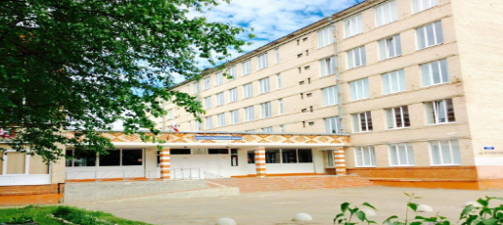
Полное наименование: Государственное бюджетное профессиональное образовательное учреждение Ленинградской области «Сланцевский индустриальный техникум»
Сокращенное наименование:
ГБПОУ ЛО "СИТ"
Адрес техникума:
188560, Ленинградская обл., г. Сланцы, ул. Климчука, д. 1(имеется возможность предоставления общежития всем нуждающимся иногородним обучающимся).
Контактный телефон:
тел./факс 81374 - 31472— приёмная директора;
тел. 81374-31472 (доб. 9) — учебная часть.
График работы: пятидневная рабочая неделя
пн-пт 8.00 – 17.00
Электронная почта:
sit75@list.ru
http://www.slit.uspb.ru
Средний балл аттестата 3,50
в 2024 году
Направления образовательных услуг: Электроснабжение; экономика и бухгалтерский учет; техническая эксплуатация и обслуживание электрического и электромеханического оборудования; банковское дело; закройщик; тракторист-машинист сельскохозяйственного производства; сварщик; оператор швейного оборудования; мастер общестроительных работ; мастер отделочных строительных и декоративных работ

Slide 26
№ | Профессия | На базе | Срок обучения | Основа
1. | Техническая эксплуатация и обслуживание электрического и электромеханического оборудования (по отраслям) | 9 классов | 3 года 10 месяцев | бюджет
2. | Электроснабжение (по отраслям) | 9 классов | 3 года 10 месяцев | бюджет
3. | Монтаж, техническая эксплуатация и ремонт промышленного оборудования (по отраслям) | 9 классов | 3 года 10 месяцев | бюджет
4. | Экономика и бухгалтерский учёт (по отраслям) | 9 классов | 2 года 10 месяцев | платно
5. | Банковское дело (по отраслям) | 9 классов | 2 года 10 месяцев | платно
6. | Закройщик | 9 классов | 3 года 5 месяцев | бюджет
7. | Тракторист-машинист сельскохозяйственного производства | 9 классов | 2 года 10 месяцев | бюджет
8. | Сварщик (ручной и частично механизированной сварки (наплавки) | 9 классов | 2 года 10 месяцев | бюджет
9. | Оператор швейного оборудования | 9 классов | 2 года 10 месяцев | бюджет
10. | Мастер отделочных строительных и декоративных работ | 9 классов | 2 года 10 месяцев | бюджет
На обучение в техникум принимаются лица с ограниченными возможностями здоровья и инвалиды, которым согласно заключению федерального учреждения медико-социальной экспертизы не противопоказано обучение в техникуме по данным специальностям и программам

Slide 27
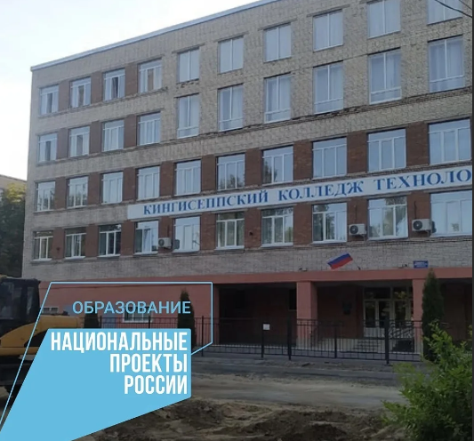
Полное наименование: Государственное бюджетное профессиональное образовательное учреждение Ленинградской области «Кингисеппский колледж технологии и сервиса»
Сокращенное наименование:
ГБПОУ ЛО «ККТ и С»
Адрес колледжа:
188480, Ленинградская область, г. Кингисепп, пр. Карла Маркса д. 3а.(имеется возможность предоставления общежития всем нуждающимся иногородним обучающимся).
Контактный телефон:
тел./факс +7 (81375) 2-28-61— приёмная директора;
тел. +7 (81375) 2-98-85— приёмная комиссия.
График работы: пятидневная рабочая неделя
пн-пт 8.00 – 17.00
Электронная почта:
priem@vatuga.ru
http://kolledj-kingisepp.ru/
Средний балл аттестата-3,60
в 2024 году
Направления образовательных услуг: Повар, кондитер; аппаратчик-оператор производства неорганических веществ; слесарь; мастер слесарных работ; докер-механизатор; лаборант-аналитик; лаборант по контролю качества сырья, реактивов, промежуточных продуктов, готовой продукции, отходов производства (по отраслям); технология продукции общественного питания; техническая эксплуатация и обслуживание электрического и электромеханического оборудования

Slide 28
№ п/п | Профессия | На базе |  | Нормативный срок обучения |  | Основа
Программы подготовки специалистов среднего звена
1. | Технология продукции общественного питания |  | 9 классов |  | 3 года 10 месяцев |  | бюджет
2. | Сварочное производство |  | 9 классов |  | 2 года 10 месяцев |  | бюджет
3. | Техническая эксплуатация и обслуживание электрического и электромеханического оборудования (по отраслям) |  | 9 классов |  | 3 года 10 месяцев |  | бюджет
4. | Операционная деятельность в логистике |  | 9 классов |  | 2 года 10 месяцев |  | бюджет
5. | Техническое обслуживание и ремонт автомобильного транспорта |  | 9 классов |  | 3 года 10 месяцев |  | бюджет
6. | Автоматизация технологических процессов и производств (по отраслям) |  | 9 классов |  | 3 года 10 месяцев |  | бюджет
7. | Право и организация социального обеспечения |  | 9 классов |  | 2 года 10 месяцев |  | бюджет
Программы подготовки квалифицированных рабочих, служащих
8. | Повар, кондитер |  | 9 классов |  | 3 года 10 месяцев |  | бюджет
9. | Аппаратчик-оператор производства неорганических веществ |  | 9 классов |  | 2 года 10 месяцев |  | бюджет

Slide 29
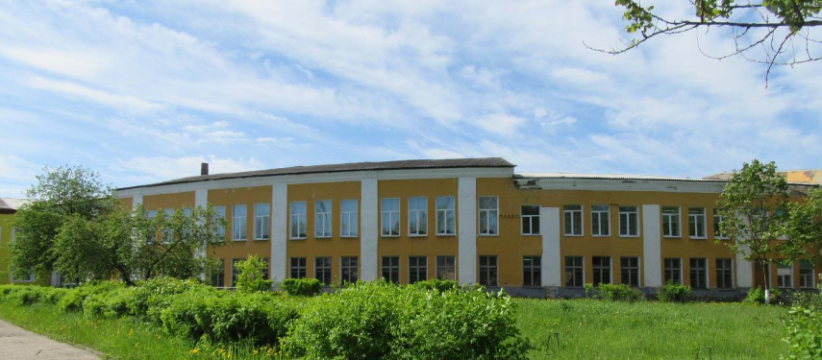
Полное наименование: Государственное бюджетное профессиональное образовательное учреждение Ленинградской области «Волховский политехнический техникум»
Сокращенное наименование:
ГБПОУ ЛО «Волховский политехнический техникум»
Адрес техникума:
187401, Ленинградская область, Волховский район, город Волхов, улица Дзержинского, дом 26 (имеется возможность предоставления общежития всем нуждающимся иногородним обучающимся).
Контактный телефон:
тел./факс +7 (813) 637-10-80— приёмная директора;
тел. +7 (813) 636-26-39— приёмная комиссия.
График работы: пятидневная рабочая неделя
пн-пт 8.00 – 17.00.
Электронная почта:
vptvolhov@mail.ru
http://vctc.ru/
Средний балл аттестата – 3,40 в 2024 году
Направления образовательных услуг: Электроснабжение; техническая эксплуатация подвижного состава железных дорог; сервис на транспорте; провод ник на железнодорожном транспорте; машинист локомотива; слесарь по обслуживанию и ремонту подвижного состава; организация перевозок и управление на транспорте; информационные системы и программирование

Slide 30
№ п/п | Профессия | На базе | Нормативный срок обучения | Основа
На базе ОСНОВНОГО ОБЩЕГО ОБРАЗОВАНИЯ( 9 классов) по очной форме обучения и на базе СРЕДНЕГО ОБЩЕГО ОБРАЗОВАНИЯ (11 классов) по заочной форме обучения по программам подготовки специалистов среднего звена
1. | Информационные системы и программирование | 9 классов | 3 года 10 месяцев | бюджет
2. | Электроснабжение (по отраслям) | 9 классов | 3 года 10 месяцев | бюджет
3. | Организация перевозок и управление на транспорте (по видам) | 9/ 11 классов | 3 года 10 месяцев | бюджет
4. | Техническая эксплуатация подвижного состава железных дорог | 9/ 11 классов | 3 года 10 месяцев | бюджет
5. | Сервис на транспорте (по видам транспорта) | 9 классов | 2 года 10 месяцев | бюджет
На базе ОСНОВНОГО ОБЩЕГО ОБРАЗОВАНИЯ( 9 классов) по очной форме по программам подготовки квалифицированных рабочих и служащих
6. | Мастер по ремонту и обслуживанию инженерных систем жилищно-коммунального хозяйства | 9 классов | 2 года 10 месяцев | бюджет
7. | Машинист локомотива | 9 классов | 2 года 10 месяцев | бюджет
8. | Слесарь по обслуживанию и ремонту подвижного состава | 9 классов | 2 года 10 месяцев | бюджет
На обучение в техникум принимаются лица с ограниченными возможностями здоровья и инвалиды, которым согласно заключению федерального учреждения медико-социальной экспертизы не противопоказано обучение в техникуме по данным специальностям и программам

Slide 31
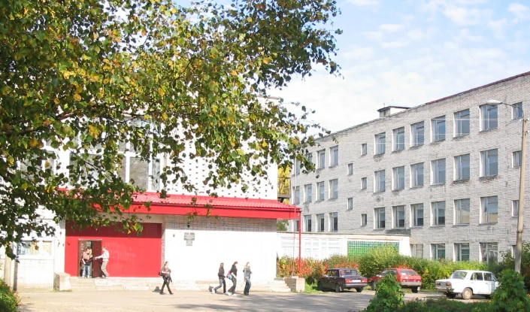
Полное наименование: Государственное бюджетное профессиональное образовательное учреждение Ленинградской области «Подпорожский политехнический техникум»
Сокращенное наименование:
ГБПОУ ЛО «Подпорожский политехнический техникум»
Адрес техникума:
187780, Ленинградская область, г. Подпорожье, ул. Некрасова,д.3 В структуру техникума входят учебно-производственные мастерские, лаборатории, учебный полигон, библиотека, общежитие.
Контактный телефон:
тел./факс +7(813)653 -07 -69— приёмная директора;
График работы: пятидневная рабочая неделя
пн-пт 8.00 – 16.00
Электронная почта:
ppt_07@mail.ru
https://xn--n1acamh.xn--p1ai/
Средний балл аттестата-3,70
в 2024 году
Направления образовательных услуг: Технология машиностроения; наладчик компьютерных сетей; товароведение и экспертиза качества потребительских товаров; сетевое и системное администрирование; электромонтер по ремонту и обслуживанию электрооборудования (по отраслям;) сварщик; токарь-универсал; технология машиностроения; автомеханик

Slide 32
№ п/п | Профессия | На базе |  | Нормативный срок обучения |  | Основа
Программы подготовки специалистов среднего звена
1. | Технология машиностроения |  | 9 классов |  | 3 года 10 месяцев |  | бюджет
2. | Техническое обслуживание и ремонт автомобильного транспорта |  | 9 классов |  | 3 года 10 месяцев |  | бюджет
3. | Товароведение и экспертиза качества потребительских товаров |  | 9 классов |  | 3 года 10 месяцев |  | бюджет
4. | Технология деревообработки |  | 9 классов |  | 3 года 10 месяцев |  | бюджет
5. | Сетевое и системное администрирование |  | 9 классов |  | 3 года 10 месяцев |  | бюджет
6. | Станочник деревообрабатывающих станков |  | 9 классов |  | 3 года 10 месяцев |  | бюджет/платно
Программы подготовки квалифицированных рабочих, служащих
7. | Сварщик(ручной и частично механизированной сварки) |  | 9 классов |  | 2 года 10 месяцев |  | бюджет/платно
8. | Повар, кондитер |  | 9 классов |  | 3 года 10 месяцев |  | бюджет/платно
9. | Электромонтер по ремонту и обслуживанию электрооборудования (по отраслям) |  | 9 классов |  | 2 года 10 месяцев |  | бюджет/платно

Slide 33
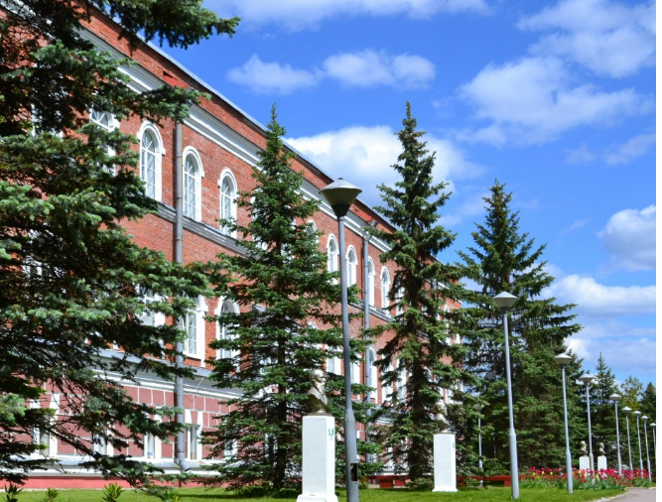
Полное наименование: Государственное бюджетное профессиональное образовательное учреждение Ленинградской области «Лисинский лесной колледж»
Сокращенное наименование:
ГБПОУ ЛО «Лисинский лесной колледж»
Адрес колледжа:
187023, Ленинградская область, Тосненский район, посёлок Лисино-Корпус, улица Кравчинского, дом 4 (имеется возможность предоставления общежития всем нуждающимся иногородним обучающимся).
Контактный телефон:
тел./факс +7 (813) 619 -41-42— приёмная директора;
тел. +7 (813) 619-41-73— приемная комиссия.
График работы: пятидневная рабочая неделя
пн-пт 8.00 – 17.00
Электронная почта:
llklisino@llk.su
https://llk.su/
Средний балл аттестата-3,50
в 2024 году
Направления образовательных услуг: Землеустройство; техническая эксплуатация подъемно-транспортных, строительных, дорожных машин и оборудования (по отраслям); мастер по лесному хозяйству; лесное и лесопарковое хозяйство; садово-парковое и ландшафтное строительство; охотоведение и звероводство

Slide 34
№ п/п | № п/п | Профессия | На базе | Нормативный срок обучения | Основа
1 | 1. | Специалист лесного и лесопаркового хозяйства | 9 классов | 3 года 10 месяцев | бюджет
2 | 2. | Садово-парковое и ландшафтное строительство(техник) | 9 классов | 3 года 10 месяцев | бюджет
3 | 3. | Землеустройство(техник-землеустроитель) | 9 классов | 3 года 6 месяцев | бюджет
4 | 4. | Техническая эксплуатация подъемно-транспортных, строительных, дорожных машин и оборудования по отраслям (в лесном хозяйстве)- техник | 9 классов | 3 года 10 месяцев | бюджет
5. | 5. | Охотоведение и звероводство(охотовед) | 9 классов | 2года 10 месяцев | бюджет
Платные образовательные услуги предоставляются: Студентам, принятым сверх контрольных цифр приема

Slide 35
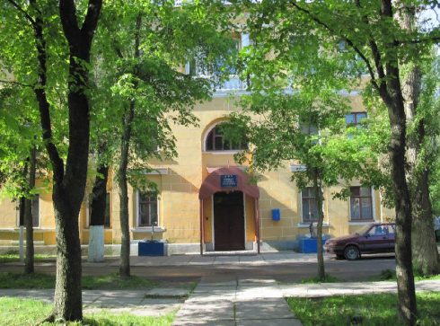
Полное наименование: Государственное бюджетное профессиональное образовательное учреждение Ленинградской области «Техникум водного транспорта»
Сокращенное наименование:
ГБПОУ ЛО «ТВТ»
Адрес техникума:
187320, Ленинградская область, город Шлиссельбург, ул. Затонная, дом 1.
Контактный телефон:
тел./факс +7 (813) 627-41 91 — приёмная директора;
тел. +7( 813) 627-42-96— учебная часть.
График работы: пятидневная рабочая неделя
пн-пт 8.30 – 16.30
Электронная почта:
licey26-05@mail.ru
http://spolokvt226.narod.ru/
Средний балл аттестата-3,50
в 2024 году
Направления образовательных услуг: Судовождение; эксплуатация судовых энергетических установок; судостроение; поварское и кондитерское дело; коммерция по отраслям; электромонтажник электрических сетей и электрооборудования; мастер по ремонту и обслуживанию автомобилей

Slide 36
№ | Профессия | На базе | Срок обучения | Основа
1. | Судовождение | 9 классов | 3 года 10 месяцев | бюджет
2. | Поварское и кондитерское дело | 9 классов | 3 года 10 месяцев | бюджет
3. | Коммерция по отраслям | 9 классов | 2 года 10 месяцев | бюджет
4. | Эксплуатация судовых энергетических установок | 9 классов | 3 года 10 месяцев | бюджет
5. | Технология продукции общественного питания | 9 классов | 3 года 10 месяцев | бюджет
6. | Электромонтажник электрических сетей и электрооборудования | 9 классов | 2 года 10 месяцев | бюджет
7. | Мастер по ремонту и обслуживанию автомобилей | 9 классов | 2 года 10 месяцев | бюджет
8. | Сварщик (электросварочные и газосварочные работы) | 9 классов | 2 года 10 месяцев | бюджет

Slide 37
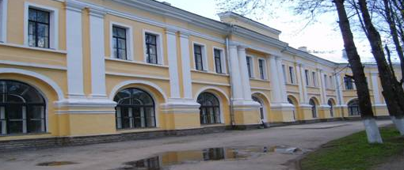
Средний балл аттестата – 4 в 2024 году
Полное наименование: Государственное автономное профессиональное образовательное учреждение Ленинградской области «Выборгский политехнический колледж "Александровский»
Сокращенное наименование:
ГАПОУ ЛО "Выборгский политехнический колледж "Александровский"
Адрес колледжа:
188800, Ленинградская область, Выборгский район, город Выборг, ул. Крепостная, 25/27
Адрес общежития:
188800, Ленинградская область, Выборгский район, город Выборг, ул. Большая Каменная д. 6.
Контактный телефон:
тел./факс +7 (813) 782-18-63— приёмная директора;
тел. +7 (813) 782-19-76— общежитие.
График работы: пятидневная рабочая неделя
пн-пт 9.00 – 18.00.
Электронная почта:
aligvy@vbg.ru
https://politeh.vbglenobl.ru/
Направления образовательных услуг: Строительство и эксплуатация зданий и сооружений; судостроение; мастер сухого строительства; мастер отделочных строительных работ; повар, кондитер; техническая эксплуатация и обслуживание электрического и электромеханического оборудования; сварочное производство

Slide 38
№ п/п | Профессия | На базе | Нормативный срок обучения | Основа
Программа подготовки квалифицированных рабочих
1. | Сварщик (ручной и частично механизированной сварки (наплавки) | 9 классов | 2 года 10 месяцев | бюджет
2. | Мастер сухого строительств | 9 классов | 2 года 10 месяцев | бюджет
3. | Мастер отделочных строительных и декоративных работ | 9 классов | 2 года 10 месяцев | бюджет
4. | Повар, кондитер | 9 классов | 3 года 10 месяцев | бюджет
5. | Cудостроитель-судоремонтник металлических судов | 9 классов | 2 года 10 месяцев | бюджет
Программа подготовки специалистов среднего звена
6. | Переработка нефти и газа | 9 классов | 3 года 10 месяцев | бюджет
7. | Поварское и кондитерское дело | 9 классов | 3 года 10 месяцев | бюджет
8. | Судостроение | 9 классов | 3 года 10 месяцев | бюджет
9. | Сварочное производство | 9 классов | 3 года 10 месяцев | бюджет
10. | Техническая эксплуатация и обслуживание электрического и электромеханического оборудования (по отраслям) | 9 классов | 3 года 10 месяцев | бюджет
11. | Строительство и эксплуатация зданий и сооружений | 9 классов | 3 года 10 месяцев | бюджет
12. | Сервис домашнего и коммунального хозяйства | 9 классов | 3 года 10 месяцев | бюджет

Slide 39
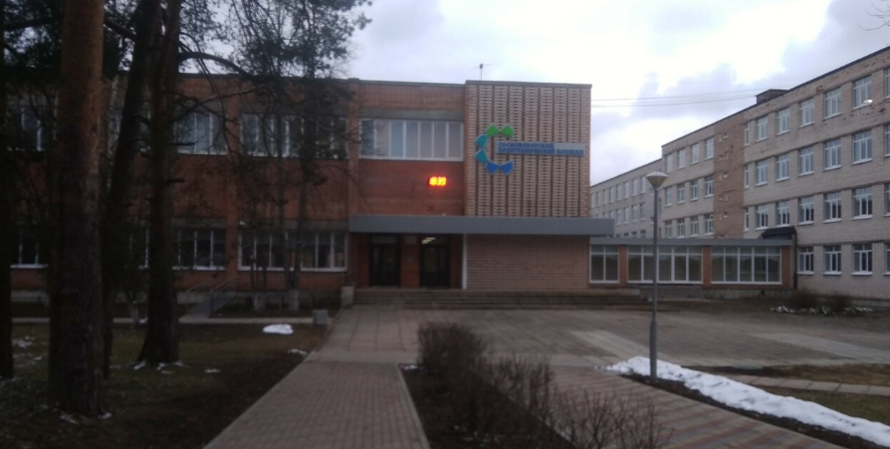
Полное наименование: Государственное автономное профессиональное образовательное учреждение Ленинградской области «Сосновоборский политехнический колледж»
Сокращенное наименование:
ГАПОУ ЛО «Сосновоборский политехнический колледж»
Адрес колледжа:
188760, Ленинградская область, г. Приозерск, ул. Чапаева, д. 19( станция метро Купчино -маршрутка №403, иногородним предоставляется общежитие).
Контактный телефон:
тел./факс +7 (813) 692-12-49— приёмная директора
График работы: пятидневная рабочая неделя
пн-пт 8.00 – 17.00
Электронная почта:
pl36@sbor.net
www.pl36.ru
Средний балл аттестата-3,80
в 2024 году
Направления образовательных услуг: Мастер общестроительных работ; электромонтажник по силовым сетям и электрооборудованию; строительство и эксплуатация зданий и сооружений; оптик-механик; электрослесарь по ремонту оборудования электростанций; слесарь по ремонту оборудования электростанций; электромонтер по ремонту и обслуживанию электрооборудования (по отраслям); теплоснабжение и теплотехническое оборудование; техническая эксплуатация и обслуживание электрического и электромеханического оборудования (по отраслям); сварщик (электросварочные и газосварочные работы)

Slide 40
№ п/п | Профессия | На базе |  | Нормативный срок обучения |  | Основа
Программы подготовки специалистов среднего звена
1. | Строительство и эксплуатация зданий и сооружений |  | 9 классов |  | 3 года 10 месяцев |  | бюджет/платно
2. | Теплоснабжение и теплотехническое оборудование |  | 9 классов |  | 3 года 10 месяцев |  | бюджет
3. | Техническая эксплуатация и обслуживание электрического и электромеханического оборудования |  | 9 классов |  | 3 года 10 месяцев |  | бюджет/платно
4. | Сварочное производство |  | 9 классов |  | 3 года 10 месяцев |  | бюджет
5. | Техническое обслуживание и ремонт двигателей, систем и агрегатов автомобилей |  | 9 классов |  | 3 года 10 месяцев |  | бюджет
6. | Экономика и бухгалтерский учет (по отраслям) |  | 9 классов |  | 3 года 10 месяцев |  | бюджет/платно
Программы подготовки квалифицированных рабочих, служащих
7. | Станочник (металлообработка) |  | 9 классов |  | 2 года 10 месяцев |  | бюджет
8. | Мастер контрольно-измерительных приборов и автоматики |  | 9 классов |  | 3 года 10 месяцев |  | бюджет
9. | Сварщик (ручной и частично механизированной сварки (наплавки) |  | 9 классов |  | 2 года 10 месяцев |  | бюджет/платно

Slide 41
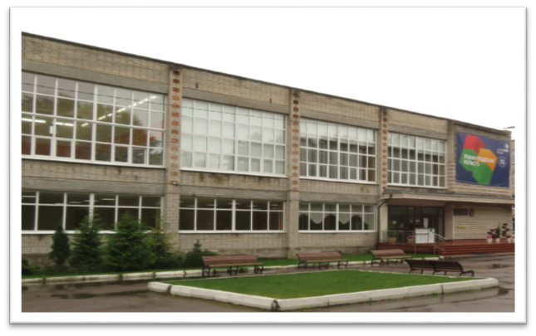
ё
Средний балл аттестата-3,80
в 2024 году
Полное наименование: Государственное бюджетное профессиональное образовательное учреждение Ленинградской области «Мичуринский многопрофильный техникум»
Сокращенное наименование:
ГБПОУ ЛО "ММТ"
Адрес техникума:
188753 Ленинградская область , Приозерский район, п.Мичуринское , ул.Озерная дом № 1-а, корпус 2.
Контактный телефон:
тел. +7 (813)79-61-226— учебная часть.
График работы: пятидневная рабочая неделя
пн-пт 9.00 – 17.00
Электронная почта:
mmt16@mail.ru
http://ммт-ло.рф
Направления образовательных услуг: Прикладная геодезия; механизация сельского хозяйства; технология продукции общественного питания; зоотехния; автомеханика; хозяйка(ин) усадьбы; тракторист-машинист сельскохозяйственного производства; оператор диспетчерской службы

Slide 42
№ п/п | Профессия | На базе |  | Нормативный срок обучения |  | Основа
Программы подготовки специалистов среднего звена
1. | Механизация сельского хозяйства |  | 9 классов |  | 3 года 10 месяцев |  | бюджет
2. | Прикладная геодезия |  | 9 классов |  | 3 года 10 месяцев |  | бюджет
3. | Технология продукции общественного питания |  | 9 классов |  | 3 года 10 месяцев |  | бюджет
4. | Поварское и кондитерское дело |  | 9 классов |  | 3 года 10 месяцев |  | бюджет
5. | Зоотехния |  | 9 классов |  | 3 года 10 месяцев |  | бюджет
6. | Правоохранительная деятельность |  | 9 классов |  | 3 года 10 месяцев |  | бюджет
7. | Физическая культура |  | 9 классов |  | 3 года 10 месяцев |  | бюджет
Программы подготовки квалифицированных рабочих, служащих
8. | Мастер по ремонту и обслуживанию автомобилей |  | 9 классов |  | 2 года 10 месяцев |  | бюджет
9. | Хозяйка(ин) усадьбы |  | 9 классов |  | 3 года 10 месяцев |  | бюджет
10. | Автомеханик |  | 9 классов |  | 2 года 10 месяцев |  | бюджет

Slide 43
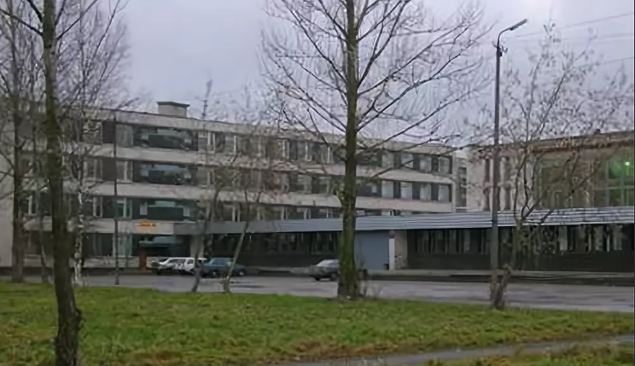
Полное наименование: Государственное автономное профессиональное образовательное учреждение Ленинградской области «Киришский политехнический техникум»
Сокращенное наименование:
ГАПОУ ЛО «Киришский политехнический техникум»
Адрес техникума:
187110, Ленинградская область, Киришский район, г. Кириши пр. Победы, 1 (I корпус);ул. Ленинградская, 6 (II корпус). Имеется возможность предоставления общежития всем нуждающимся иногородним обучающимся.
Контактный телефон:
тел./факс + 7 (813) 682-31-01— приёмная директора;
тел. + 7 (813) 682-01-21 — приёмная комиссия.
График работы: пятидневная рабочая неделя
пн-пт 8.00 – 16.00
Электронная почта:
spokipk@kirishi.ru
spokipk.kiredu.ru
Средний балл аттестата-3,70
в 2024 году
Направления образовательных услуг: Техническая эксплуатация и обслуживание электрического и электромеханического оборудования; мастер отделочных строительных и декоративных работ; наладчик аппаратного и программного обеспечения; мастер по обработке цифровой информации; сварщик; машинист технологических насосов и компрессоров; повар; кондитер; оператор нефтепереработок

Slide 44
№ | Профессия | На базе | Срок обучения | Основа
1. | Монтаж и техническая эксплуатация промышленного оборудования(техник-механик) | 9/11 классов | 3 года 10 месяцев | бюджет
2. | Техническая эксплуатация и обслуживание электрического и электромеханического оборудования(техник-механик) | 9/11 классов | 3 года 10 месяцев | бюджет
3. | Переработка нефти и газа(техник-технолог) | 9 классов | 2 года 10 месяцев | бюджет
4. | Мастер отделочных строительных работ(облицовщик-плиточник) | 9 классов | 2 года 10 месяцев | бюджет
5. | Наладчик аппаратного и программного обеспечения | 9 классов | 2 года 10 месяцев | бюджет
6. | Мастер по обработке цифровой информации | 9 классов | 2 года 10 месяцев | бюджет
7. | Сварщик (ручной и частично механизированной сварки (наплавки) | 9 классов | 2 года 10 месяцев | бюджет
8. | Лаборант - аналитик | 9 классов | 2 года 10 месяцев | бюджет
9. | Машинист технологических насосов и компрессоров | 9 классов | 2 года 10 месяцев | бюджет
10. | Оператор нефтепереработки | 11классов | 2 года 10 месяцев | бюджет

Slide 45
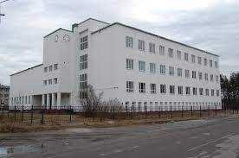
Полное наименование: Государственное автономное профессиональное образовательное учреждение Ленинградской области «Приозерский политехнический колледж»
Сокращенное наименование:
ГАПОУ ЛО «Приозерский политехнический колледж»
Адрес колледжа:
188760, Ленинградская область, г. Приозерск, ул. Чапаева, д. 19(имеется возможность предоставления общежития всем нуждающимся иногородним обучающимся).
Контактный телефон:
тел./факс +7 (813) 793-38-62— приёмная директора;
тел. +7 (813) 793- 60-07— общежитие.
График работы: пятидневная рабочая неделя
пн-пт 8.00 – 18.00
Электронная почта:
prioz_ptk@mail.ru
prioz-ptk.ucoz.ru
Средний балл аттестата-3,70
в 2024 году
Направления образовательных услуг: Технология деревообработки; компьютерные сети; сетевое и системное администрирование; электромонтер по ремонту и обслуживанию электрооборудования (по отраслям); релейная защита и автоматизация электроэнергетических систем; сварщик (электросварочные и газосварочные работы); автоматизация технологических процессов и производств (по отраслям)

Slide 46
№ | Профессия | На базе | Срок обучения | Основа
1. | Технология деревообработки | 9 классов | 3 года 10 месяцев | бюджет
2. | Компьютерные сети | 9 классов | 3 года 10 месяцев | бюджет
3. | Технология продукции общественного питания | 9 классов | 3 года 10 месяцев | бюджет
4. | Техническое обслуживание и ремонт автомобильного транспорта | 9 классов 11 классов | 3 года 10 месяцев 2 года 10 месяцев | бюджет
5. | Сетевое и системное администрирование | 9 классов 11 классов | 3 года 10 месяцев 2 года 10 месяцев | бюджет
6. | Мастер по ремонту и обслуживанию автомобилей | 9 классов | 3 года 10 месяцев | бюджет
7. | Сварщик (ручной и частично механизированной сварки (наплавки)) | 9 классов | 2 года 10 месяцев | бюджет
8. | Экономика и бухгалтерский учет | 9 классов | 2 года 10 месяцев | бюджет
9. | Право и организация социального обеспечения | 9 классов | 2 года 10 месяцев | бюджет
10. | Право и организация социального обеспечения (юрист) | 9 классов 11 классов | 2 года 10 месяцев 1 года 10 месяцев | бюджет/платно
11. | Технология продукции общественного питания(технолог) | 9 классов | 3 года 10 месяцев | платно
12. | Автоматизация технологических процессов и производств(техник) | 9 классов 11 классов | 3 года 10 месяцев 2 года 10 месяцев | бюджет/платно

Slide 47
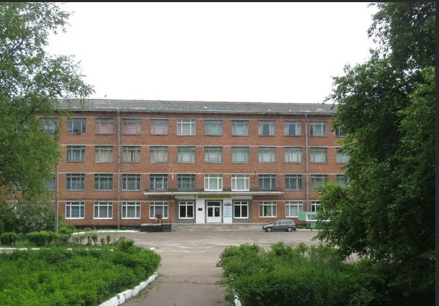
Полное наименование: Государственное бюджетное профессиональное образовательное учреждение Ленинградской области «Беседский сельскохозяйственный техникум»
Сокращенное наименование:
ГБПОУ ЛО «Беседский сельскохозяйственный техникум»
Адрес техникума:
188447, Ленинградская обл., Волосовский район, п. Беседа, д. 6(имеется возможность предоставления общежития всем нуждающимся иногородним обучающимся).
Контактный телефон:
тел./факс + 7 (813) 736-32-75— приёмная директора;
тел. + 7 (813) 736-33-05 — общежитие.
График работы: пятидневная рабочая неделя
пн-пт 8.00 – 17.00
Электронная почта:
bsht_beseda@inbox.ru
https://bsht.spb.ru/
Средний балл аттестата-4
в 2024 году
Направления образовательных услуг: Ветеринария; кинология; технология производства и переработки сельскохозяйственной продукции; монтаж и эксплуатация оборудования и систем газоснабжения

Slide 48
№ | Профессия | На базе | Срок обучения | Основа
1. | Ветеринария | 9 классов 11 классов | 3 года 10 месяцев 2 года 10 месяцев | бюджет
2. | Строительство и эксплуатация зданий и сооружений | 9 классов 11 классов | 3 года 10 месяцев 2 года 10 месяцев | бюджет
3. | Технология производства и переработка сельскохозяйственной продукции | 9 классов 11 классов | 3 года 10 месяцев 2 года 10 месяцев | бюджет
4. | Зоотехния | 9 классов 11 классов | 3 года 10 месяцев 2 года 10 месяцев | бюджет
5. | Строительство и эксплуатация автомобильных дорог и аэродромов | 9 классов 11 классов | 3 года 10 месяцев 2 года 10 месяцев | бюджет
6. | Кинология | 9 классов 11 классов | 3 года 10 месяцев 2 года 10 месяцев | бюджет
Платных образовательных услуг в 2021-2022 годах нет

Slide 49
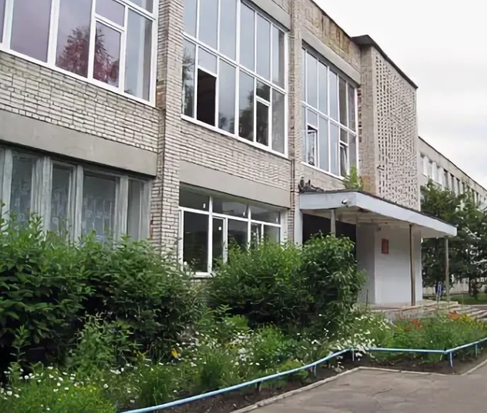
Полное наименование: Государственное бюджетное профессиональное образовательное учреждение Ленинградской области «Тихвинский медицинский колледж»
Сокращенное наименование:
ГБПОУ ЛО «ТМК»
Филиалы колледжа:
187342, Ленинградская область, г. Кировск, ул. Советская, д. 3;
187400, Ленинградская область, г. Волхов, ул. Авиационная, д. 42);
187110, Ленинградская область, г. Кириши, площадь 60 лет Октября, д. 1.
Колледж располагает благоустроенным общежитием на 320 мест(г. Тихвин). Общежитие оборудовано внутренней и наружной системами видеонаблюдения, организован пропускной режим.
Контактный телефон:
тел.+7 (813) 677-8194— приёмная директора(г. Кировск);
тел.+ 7 (813) 632- 67-87— приёмная директора(г. Волхов);
тел.+7 (813) 685-95-80 — приёмная директора(г. Волхов).
График работы: пятидневная рабочая неделя
пн-пт 8.00 – 17.35
Электронная почта:
bondarenko.medic@gmail.com
Средний балл аттестата-4
в 2024 году
Направления образовательных услуг: Лечебное дело; сестринское дело; акушерское дело; стоматология ортопедическая

Slide 50
№ | Профессия | На базе | Срок обучения | Основа
1. | Лечебное дело(фельдшер) | 11 классов | 3 года 10 месяцев | бюджет/ платно
2. | Акушерское дело(акушерка / акушер) | 9 классов | 3 года 10 месяцев | бюджет/ платно
3. | Сестринское дело(медицинская сестра /медицинский брат) | 11 классов | 2 года 10 месяцев | бюджет/ платно
4. | Стоматология ортопедическая(зубной техник) | 11 классов | 2 года 10 месяцев | платно

Slide 51
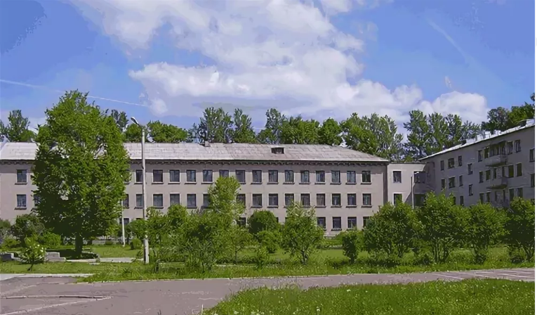
Полное наименование: Бокситогорский институт (филиал) государственного автономного образовательного учреждения высшего образования Ленинградской области «Ленинградский государственный университет имени А.С. Пушкина»
Сокращенное наименование:
Бокситогорский институт (филиал) ГАОУ ВО ЛО "ЛГУ им. А. С. Пушкина"
Адрес колледжа:
187600, Ленинградская область, г. Пикалёво, ул. Школьная, д.38 (имеется возможность предоставления общежития всем нуждающимся иногородним обучающимся).
Контактный телефон:
тел./факс +7(812) 465-66-99. — приёмная комиссия;
График работы: пятидневная рабочая неделя
пн-пт 9.00 – 18.00
Электронная почта:
ppcolledj@mail.ru
http://xn--90aeom5b.xn--p1ai/podrazdeleniya/otdelenie-spo
Средний балл аттестата-4,20
в 2024году
Направления образовательных услуг: Прикладная информатика (по отраслям); дошкольное образование; преподавание в начальных классах; физическая культура; земельно-имущественные отношения; фармация; экономика и бухгалтерский учет (по отраслям); право и организация социального обеспечения; документационное обеспечение управления и архивоведение

Slide 52
№ | Профессия | На базе | Срок обучения | Основа
1. | Земельно-имущественные отношения | 9 классов 11 классов | 2 года 10 месяцев 1 года 10 месяцев | бюджет
2. | Фармация | 9 классов 11 классов | 3 года 10 месяцев 2 года 10 месяцев | бюджет
3. | Экономика и бухгалтерский учет (по отраслям) | 9 классов 11 классов | 2 года 10 месяцев 1 года 10 месяцев | бюджет
4. | Социальная работа | 9 классов 11 классов | 3 года 10 месяцев 2 года 10 месяцев | бюджет
5. | Право и организация социального обеспечения | 9 классов 11 классов | 2 года 10 месяцев 1 года 10 месяцев | бюджет
6. | Туризм | 9 классов | 2 года 10 месяцев | бюджет
7. | Дошкольное образование | 9 классов 11 классов | 3 года 10 месяцев 2 года 10 месяцев | бюджет
8. | Преподавание в начальных классах | 9 классов 11 классов | 3 года 10 месяцев 2 года 10 месяцев | бюджет
9. | Документационное обеспечение управления и архивоведение | 9 классов | 2 года 10 месяцев | бюджет
10. | Физическая культура | 9 классов 11 классов | 3 года 10 месяцев 2 года 10 месяцев | бюджет

Slide 53
Полное наименование: Государственное бюджетное профессиональное образовательное учреждение Ленинградской области ”Гатчинский педагогический колледж имени К.Д. Ушинского“
Сокращенное наименование:
ГБПОУ ЛО ”Гатчинский педагогический колледж им. К.Д. Ушинского“
Адрес колледжа:
188300, Ленинградская область, г. Гатчина, ул. Рощинская, д.7(имеется возможность предоставления общежития всем нуждающимся иногородним обучающимся).
Контактный телефон:
тел./факс +7 (813) 714 22-65— приёмная директора;
тел. +7 (813) 714-23-86 — приёмная комиссия.
График работы: пятидневная рабочая неделя
пн-сб 8.00 – 18.00
Электронная почта:
gpk_@mail.ru
college-gatchina.ru
Средний балл аттестата-4,40
в 2024 году
Направления образовательных услуг: Прикладная информатика (по отраслям); дошкольное образование; преподавание в начальных классах; педагогика дополнительного образования; физическая культура; библиотековедение

Slide 54
№ | Профессия | На базе | Срок обучения | Основа
1. | Дошкольное образование | 9 классов | 3 года 10 месяцев | бюджет
2. | Преподавание в начальных классах | 9 классов | 3 года 10 месяцев | бюджет
3. | Физическая культура | 9 классов | 3 года 10 месяцев | бюджет
4. | Педагогика дополнительного образования | 9 классов | 3 года 10 месяцев | бюджет
5. | Прикладная информатика | 9 классов | 3 года 10 месяцев | бюджет
6. | Компьютерные системы и комплексы | 9 классов | 3 года 10 месяцев | бюджет
На обучение в техникум принимаются лица с ограниченными возможностями здоровья и инвалиды, которым согласно заключению федерального учреждения медико-социальной экспертизы не противопоказано обучение в техникуме по данным специальностям и программам

